Slide 1

數位簽章及 公開金鑰
基礎架構(PKI)
第3組
洪唯真、沈君豪、劉冠亨

Slide 2
公開金鑰基礎架構(Public Key Infrastructure)
Q1.為何需要公開金鑰基礎架構?
可以不需要它嗎?
不使用 PKI 架構的情況下，仍然存在公鑰和私鑰的概念。公鑰用於加密，而私鑰則用於解密。
但是，沒有 PKI 架構的話，金鑰的管理將變得困難且容易出錯。

Slide 3
公開金鑰基礎架構(Public Key Infrastructure)
Q2. PKI架構下會有哪些角色? RA 、CA、使用者、載體。
他們如何交流? 通過加密和安全協議保護通信內容的機密性和完整性。
例：SSL/TLS確保PKI系統的通信安全，防止未經授權的訪問或竄改。
各角色做什麼? 身分驗證、憑證簽發、證書簽名、證書返回。
沒有哪些角色可以嗎? 這些角色都很重要，缺少其中任何一個，都可能導致系統不完整或產生安全性問題。
1. 註冊管理中心（RA）:為一般憑證使用者之主要服務窗口，負責一般憑證使用者的身份認證工作，接受一般憑證使用者提出之憑證申請、廢止、展期、更新等服務需求，之後將使用者之各類需求提交予憑證管理系統(CA)進行處理，最後並將憑證管理系統(CA)產生之數位憑證提供給使用者下載。
2. 數位憑證認證機構（CA）: 產生數位憑證、審核。例如台網(TWCA)

Slide 4
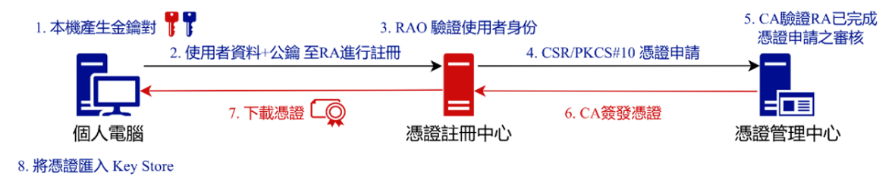
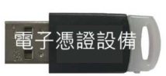
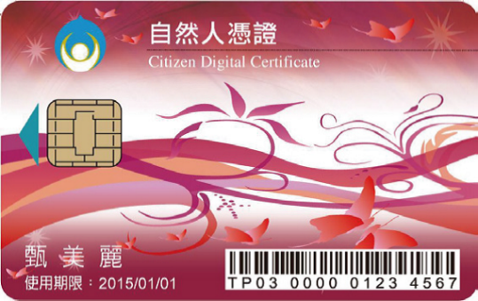
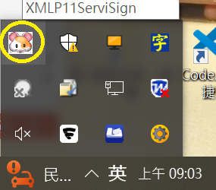
公開金鑰基礎架構(Public Key Infrastructure)
例: PC：電子憑證設備USB載具(key) → 透過網銀執行憑證展期 → CA：進行註冊展期服務(電子簽章) → CA：加密簽章認證SSL憑證
RA：寫入載具

Slide 5

報告完畢 ~ 感謝聆聽

